Slide 1

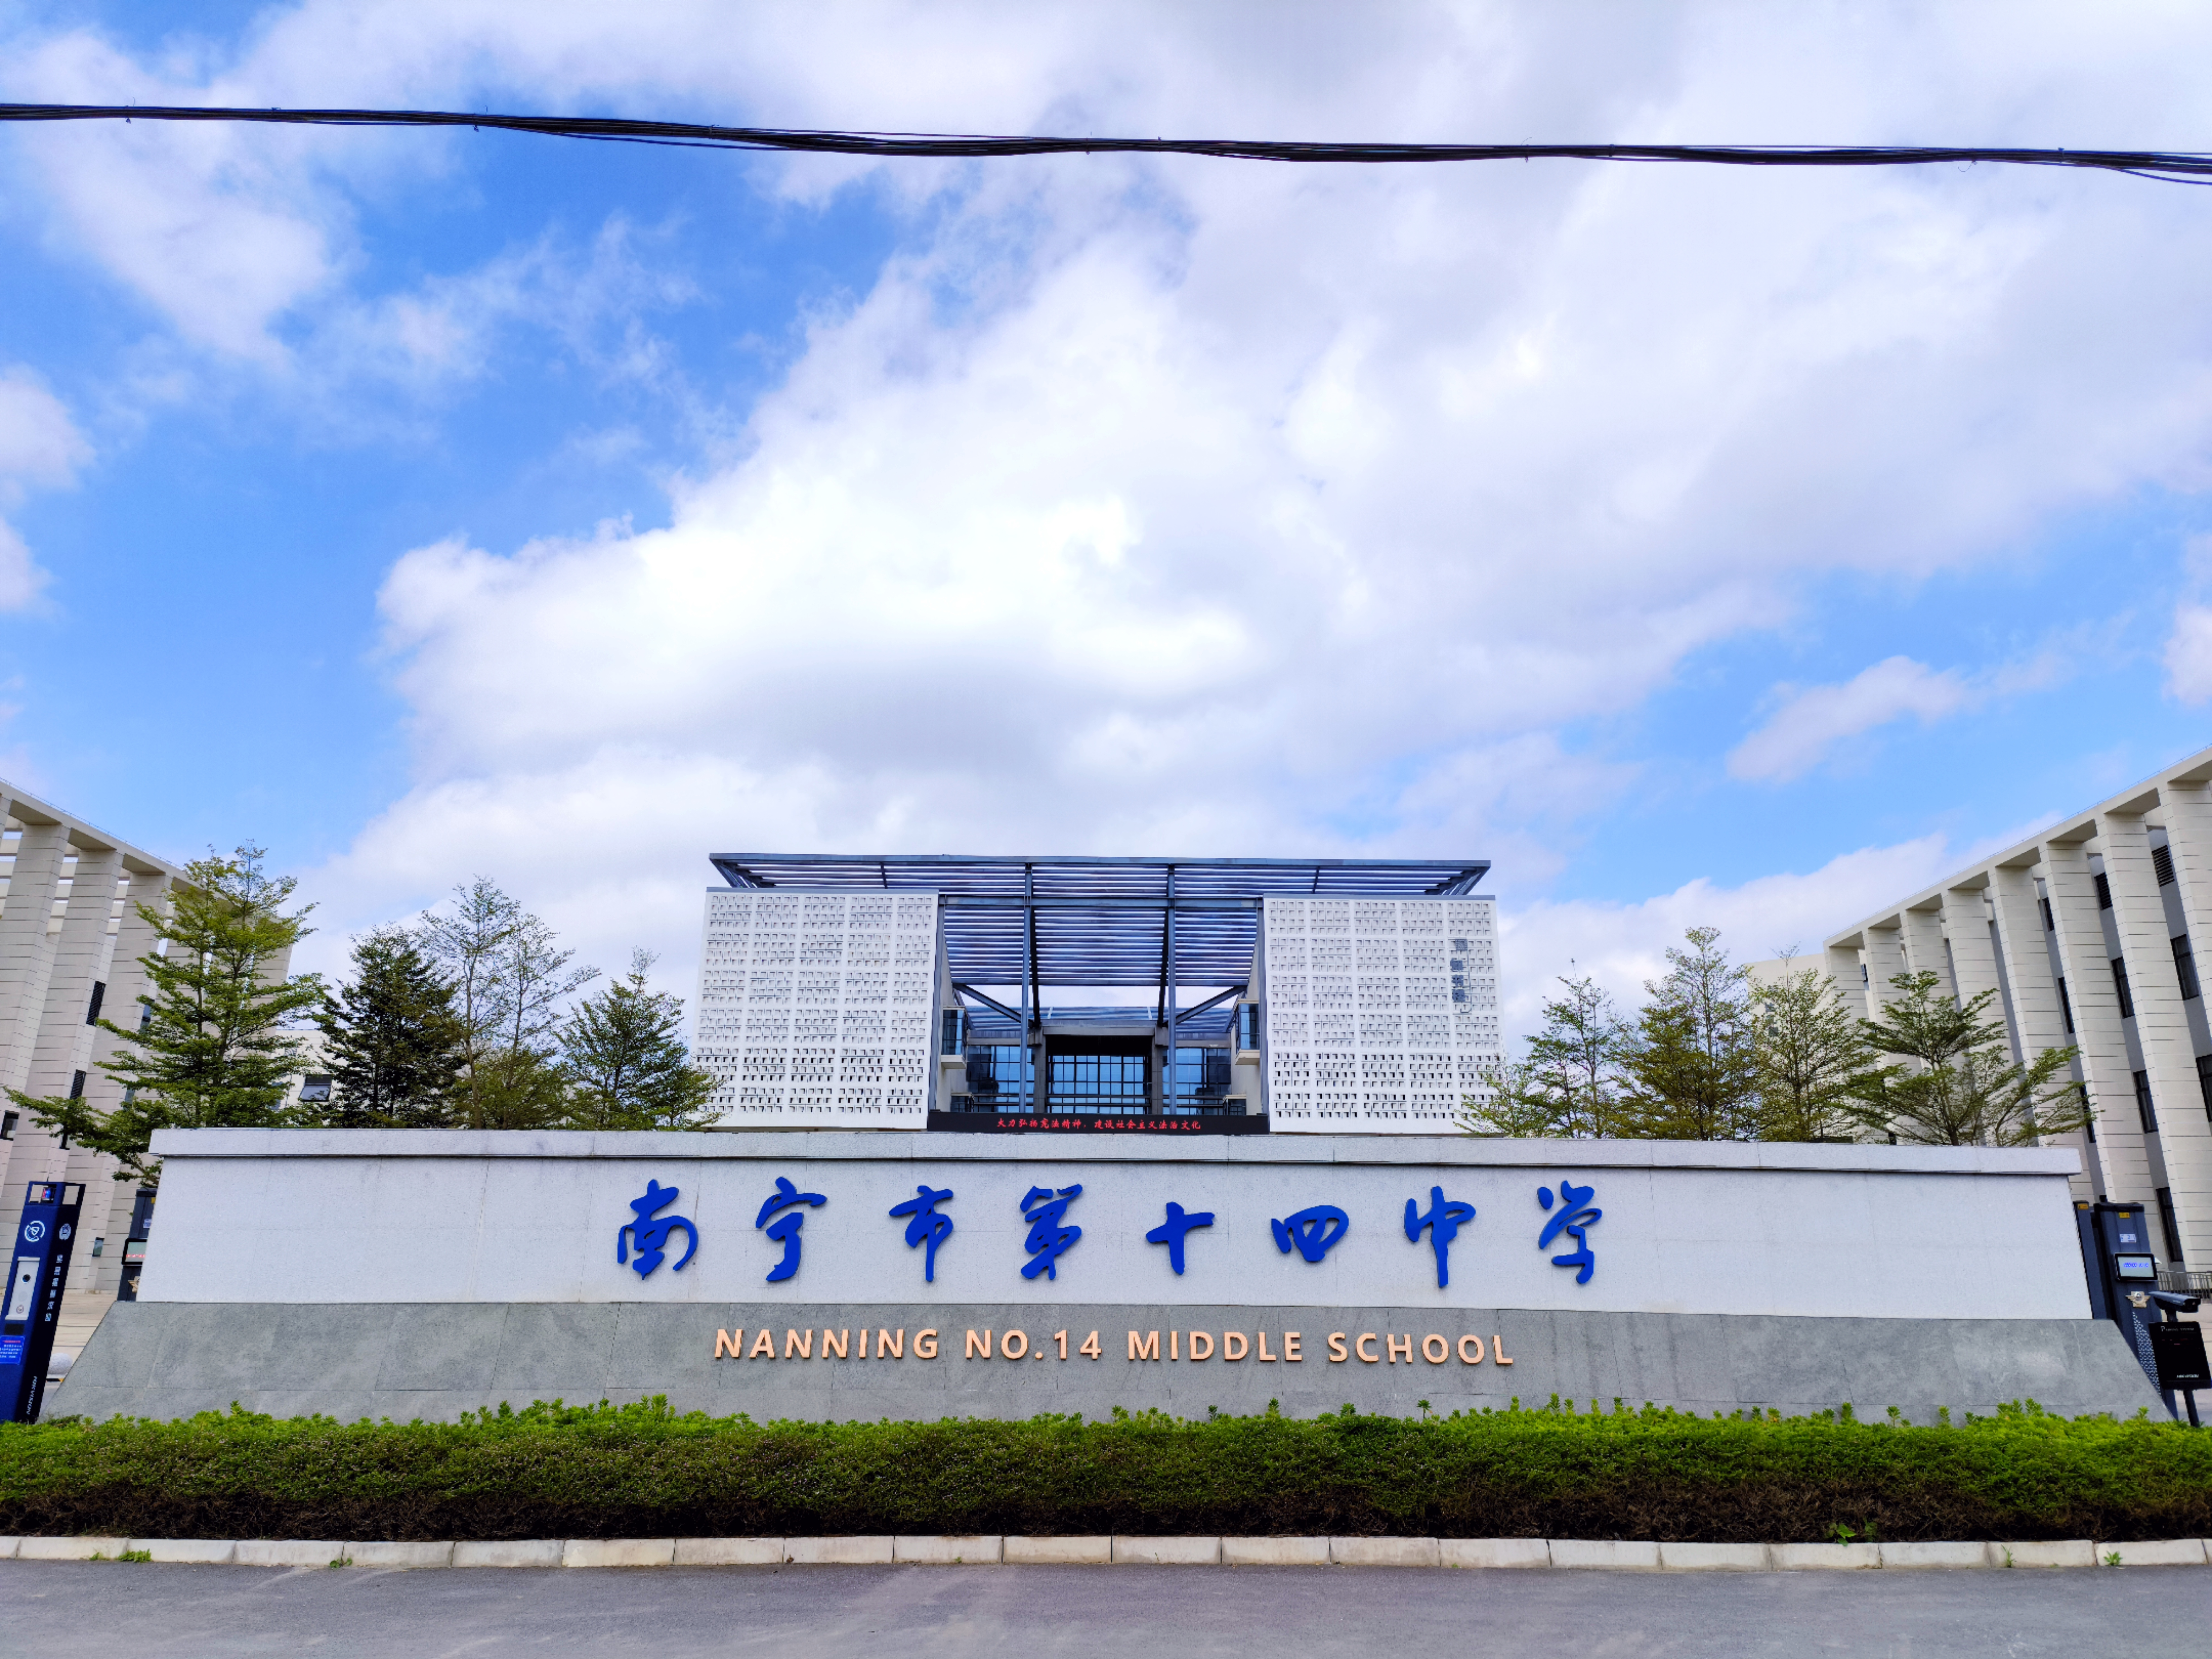
分享会
金秋萧风吹少年
花间游，亦磨剑
给2403班同学的分享会
分享人：2210班 冯新栋
日期：2025年8月

Slide 2
本次分享会导航
01
开场与引⾔
05
分学科学习⽅法建议
02
⾼⼆阶段的整体认知
06
教辅资料推荐
03
我的⾼⼆经历与平衡之道
07
总结与寄语
04
如何应对繁重学习任务？

Slide 3

面临的挑战
学业压力
●
选科已定，学考烦扰，学习任务加重。
●
需应对多科同步推进，知识体系构建压力大。
活动丰富
●
身为学校主力，需参与摆摊、话剧、研学、运动会、比赛、社团等多类
活动。
●
时间与精力分配成为核心考验，易出现“顾此失彼”。

Slide 4
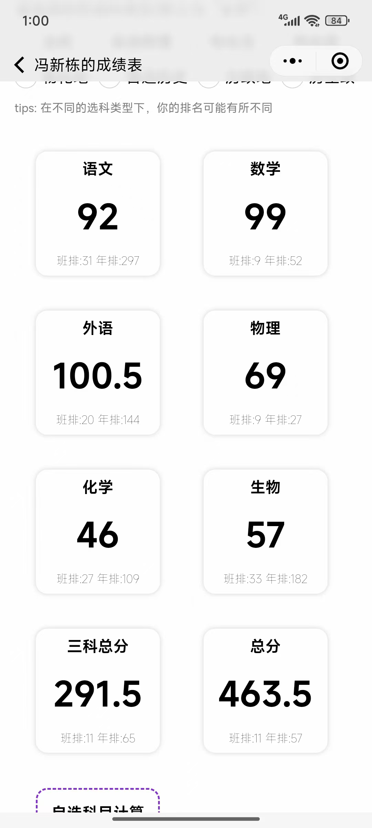
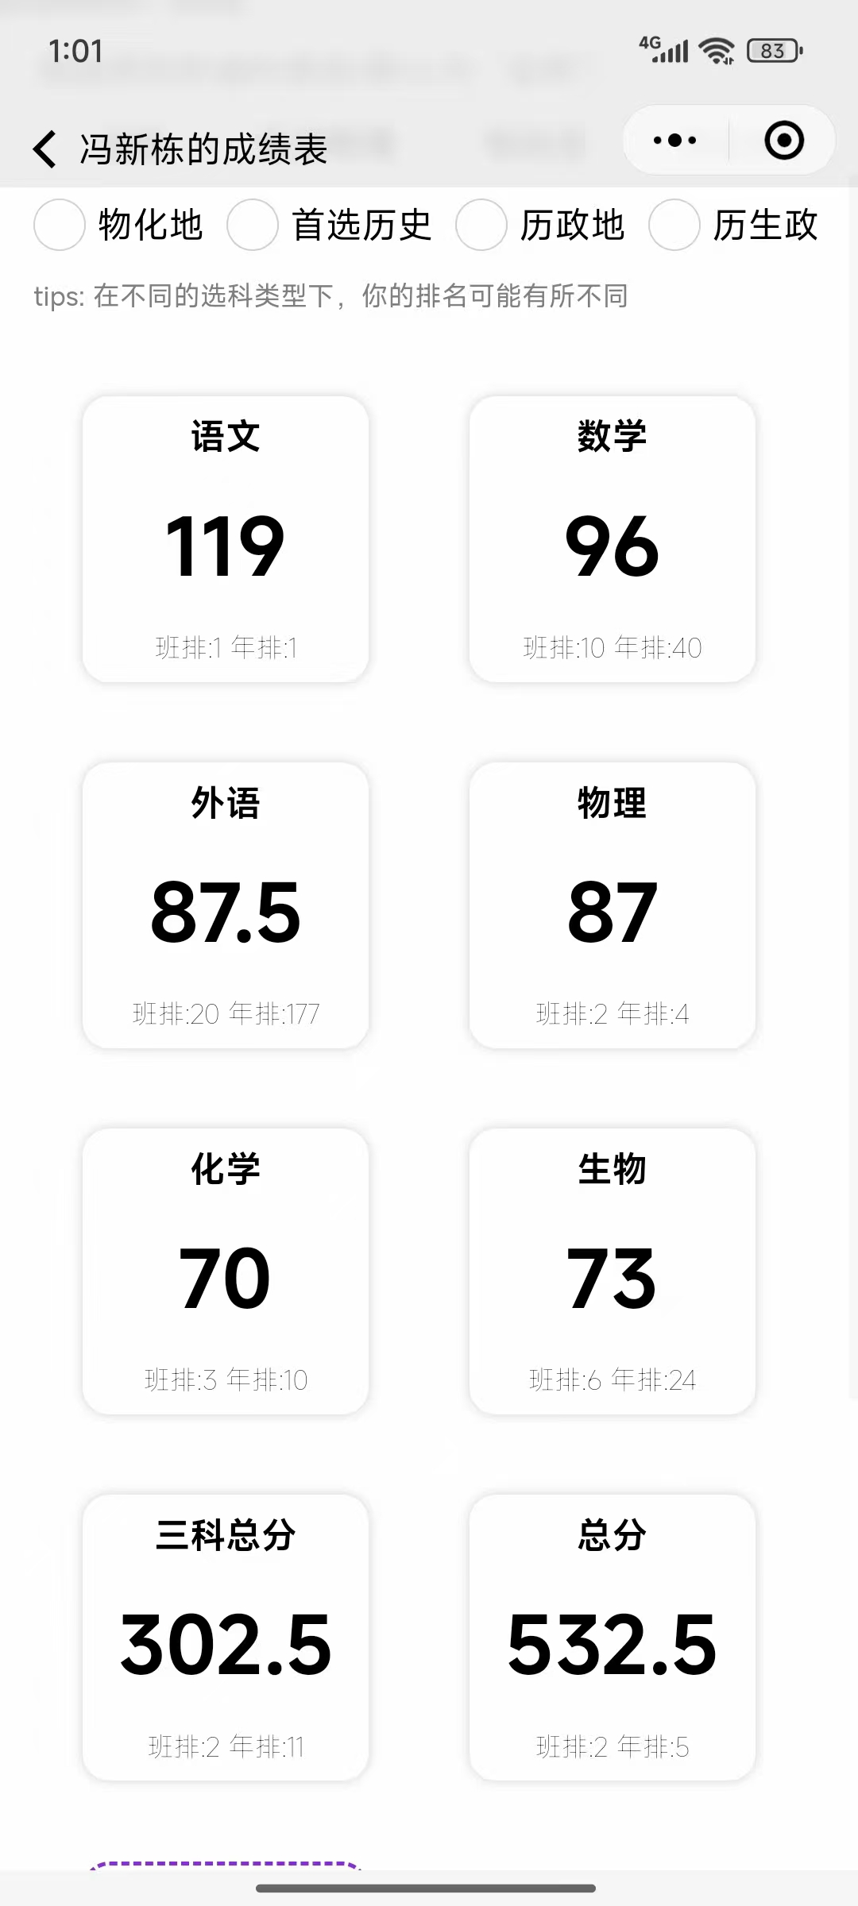
面临的机遇
成绩上升的“黄金时期”
知识体系逐步成型，学习方法趋于稳定，理解能力显著提升。
努力的投入产出比远超高一和高三，是实现“弯道超车”的关键
阶段。

Slide 5
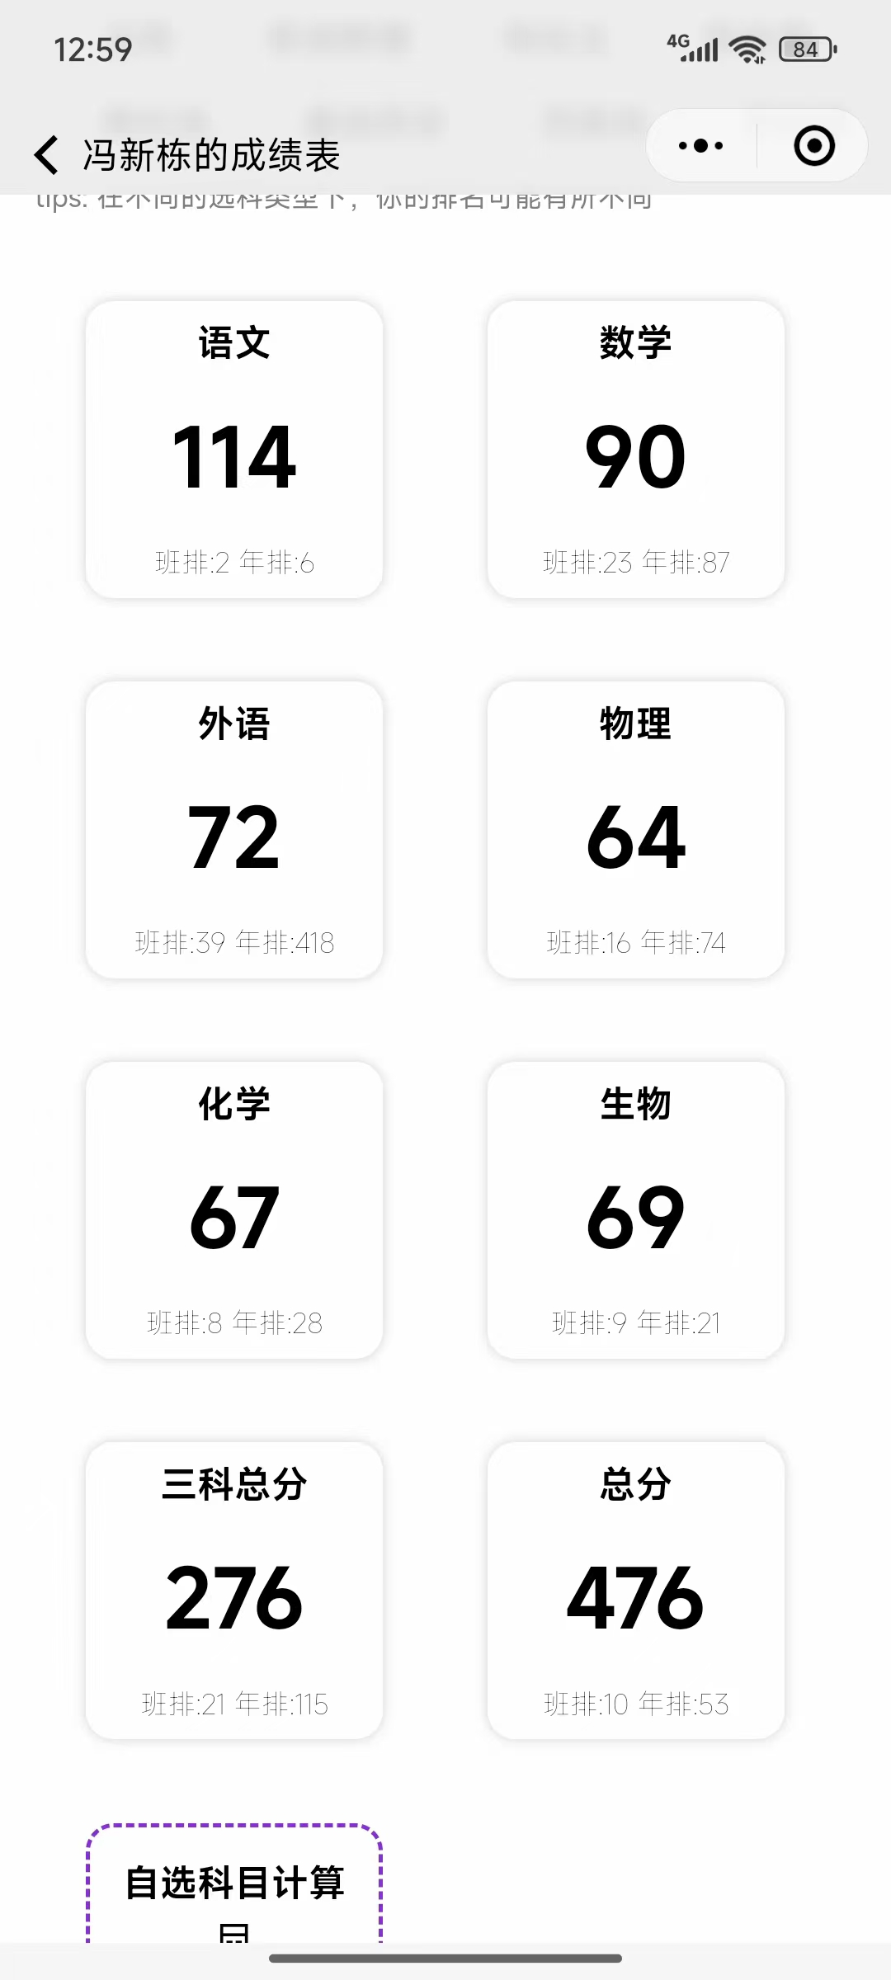
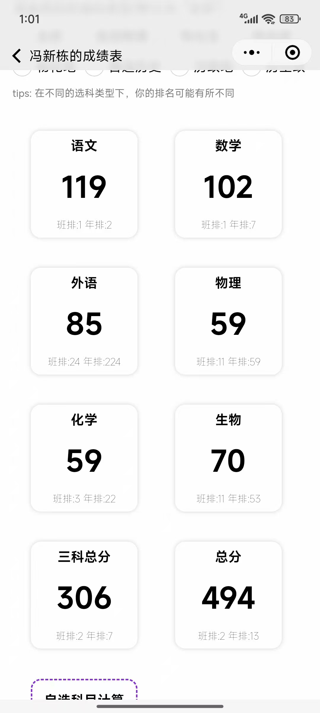
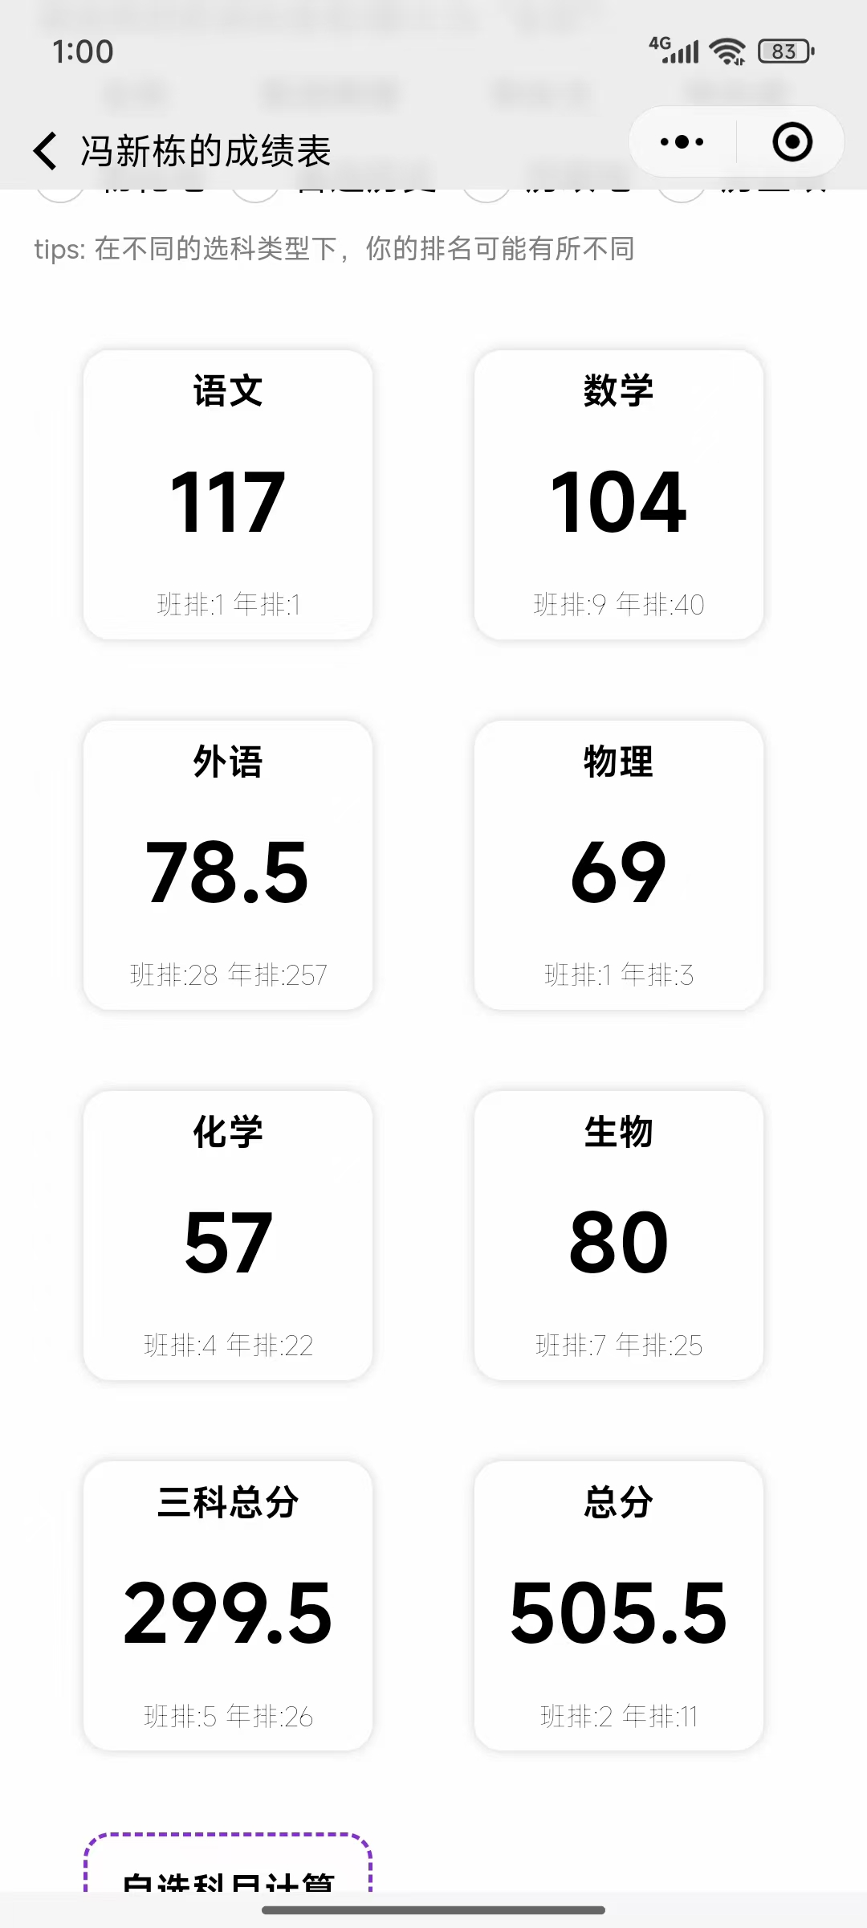
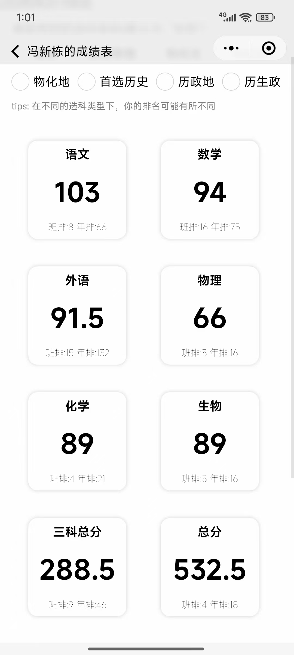

Slide 6
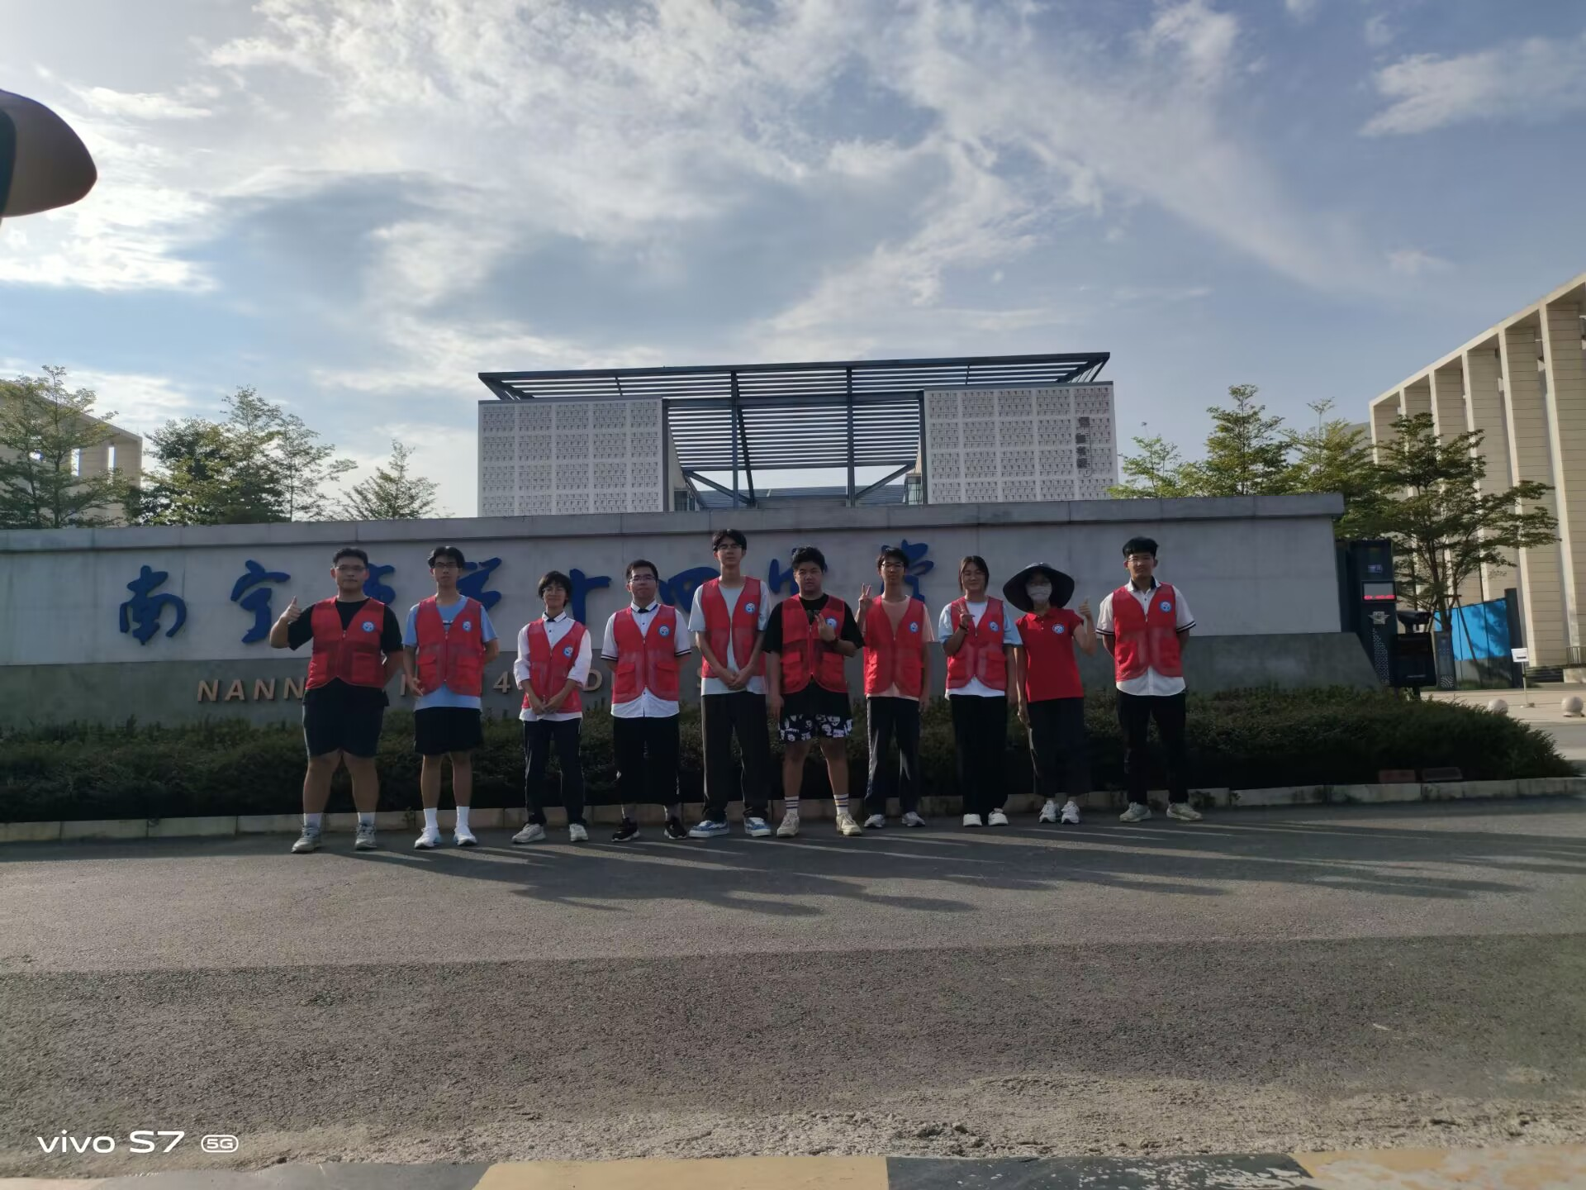
我的高二经历与平衡之道
我的身份
班长兼社团负责人，同时应对学习与活动双线作战
核心原则
●
不排斥活动：活动是成长的“催化剂”，能锻炼组织、沟
通能力。
●
绝不让活动侵占核心学习时间：学习是主线，活动是调味
剂，二者需明确边界。

Slide 7
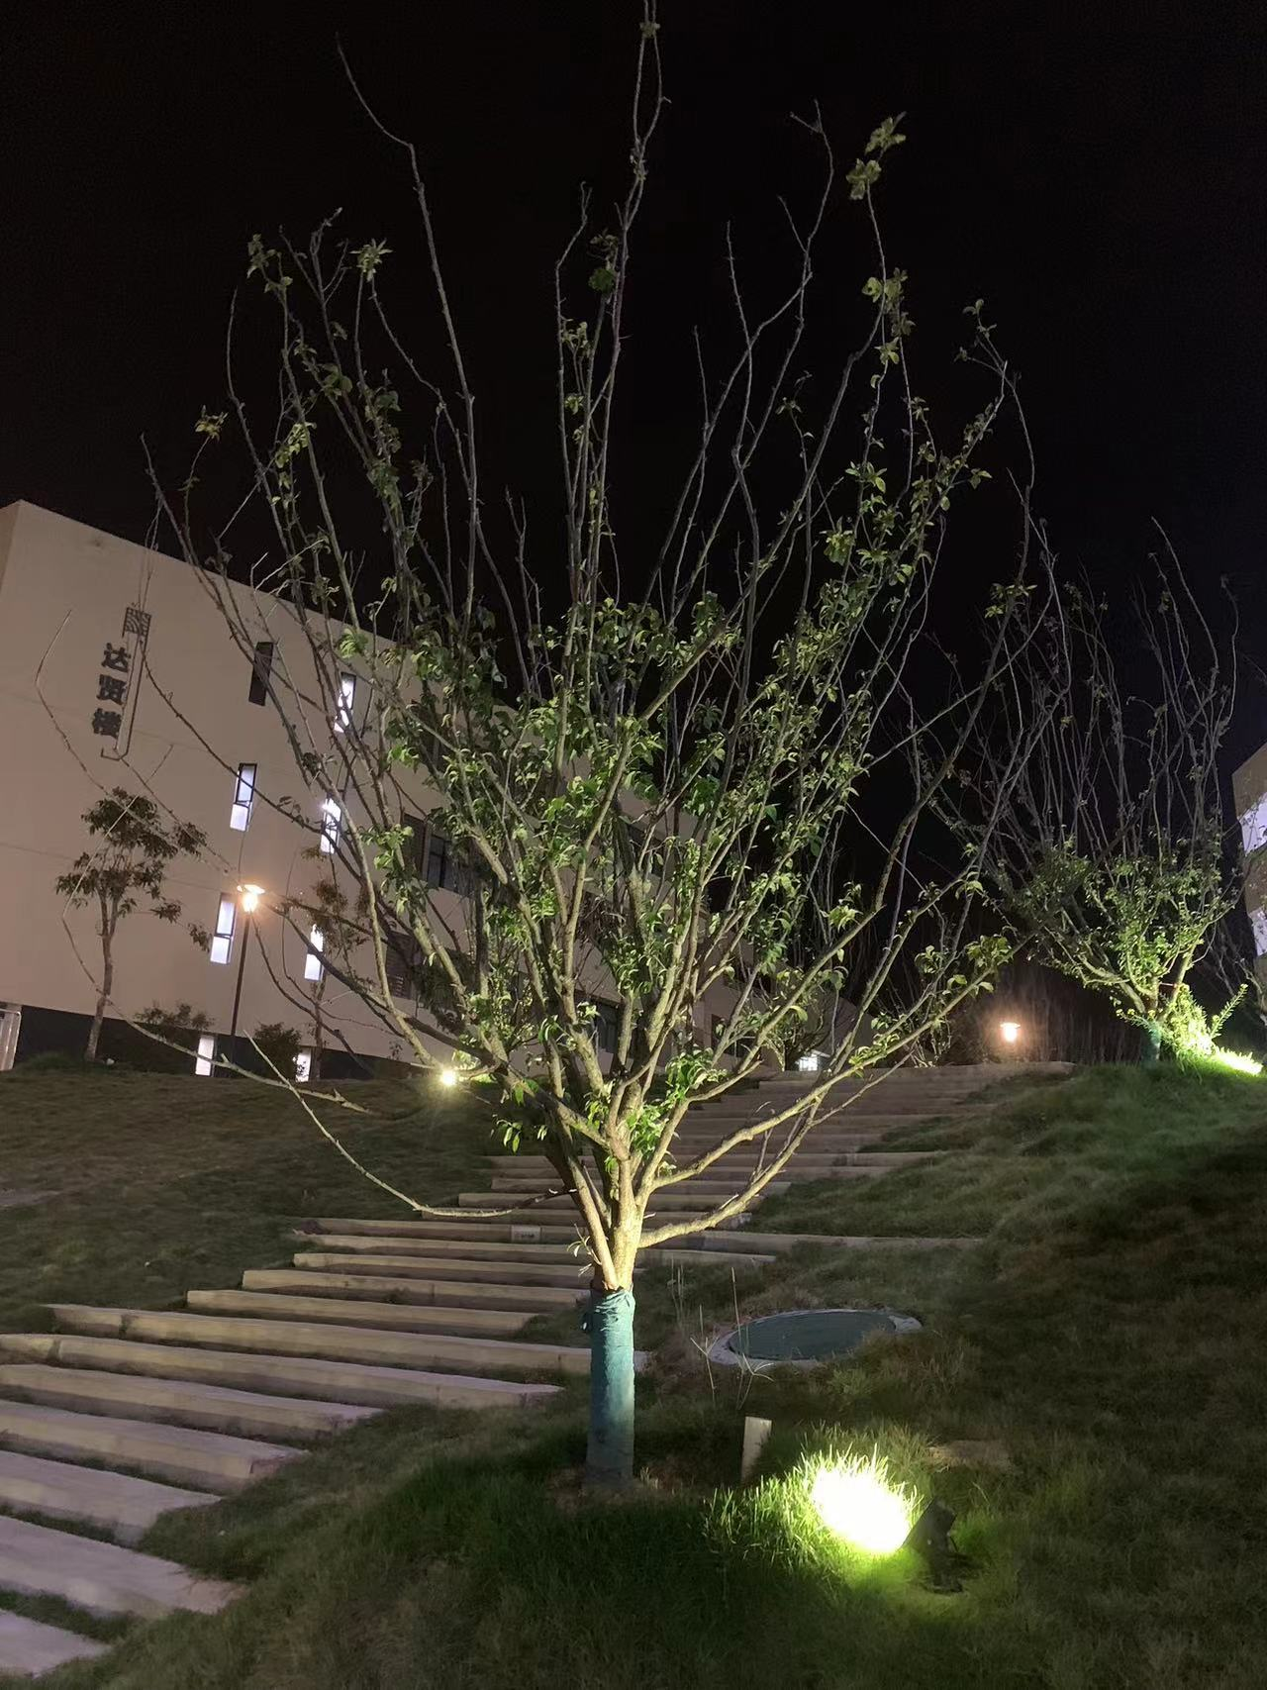
我的高二经历与平衡之道
方法与实例
操作方法
●
碎片时间处理活动事务：利用周末、饭后、课间等非核心
学习时段开会、讨论活动细节。
●
专注当下：上课高效学习，活动全心投入，不互相挤占、
互不敷衍。
实例佐证
高二下元宵节活动：
▸
假期中完成化学学习任务（复习+习题）
▸
同时组织班级摊位，最终盈利
500元班费
，实现学习
与活动双丰收。

Slide 8
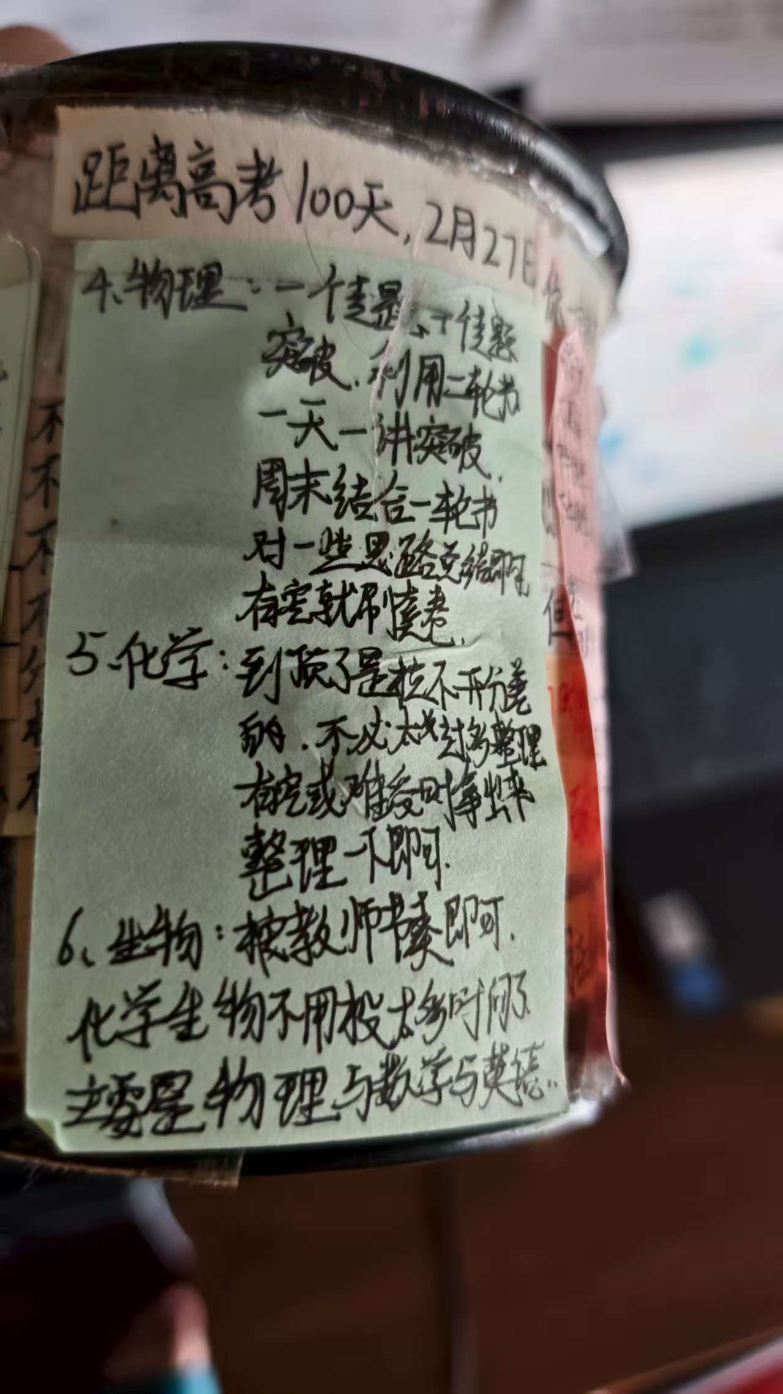
策略一：目标拆解，分清主次
诊断薄弱环节
通过开学考等考试，清晰定位薄弱科目与优势科目
核心任务：补短板
●
避免急功近利专攻优势科目（易形成“偏科陷阱”）
●
优先投入薄弱环节，为高三综合复习减轻负担

Slide 9
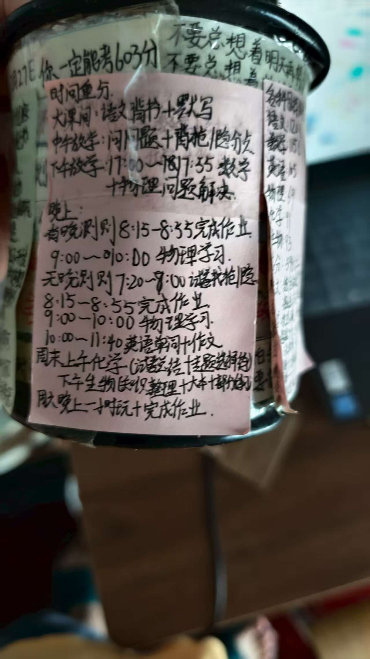
策略二：高效时间管理
时间规划步骤
●
列出每日所有可利用及可压缩的时间段。
●
任务分类填入：
- 紧迫：老师明天要讲评的作业优先
- 有效：有答案可自行研究的学校作业优先于校外习题
周末核心
●
以总结、梳理一周知识点为主，刷题仅为辅助。
●
自主构建知识大纲至关重要（如用思维导图整理框架）。

Slide 10
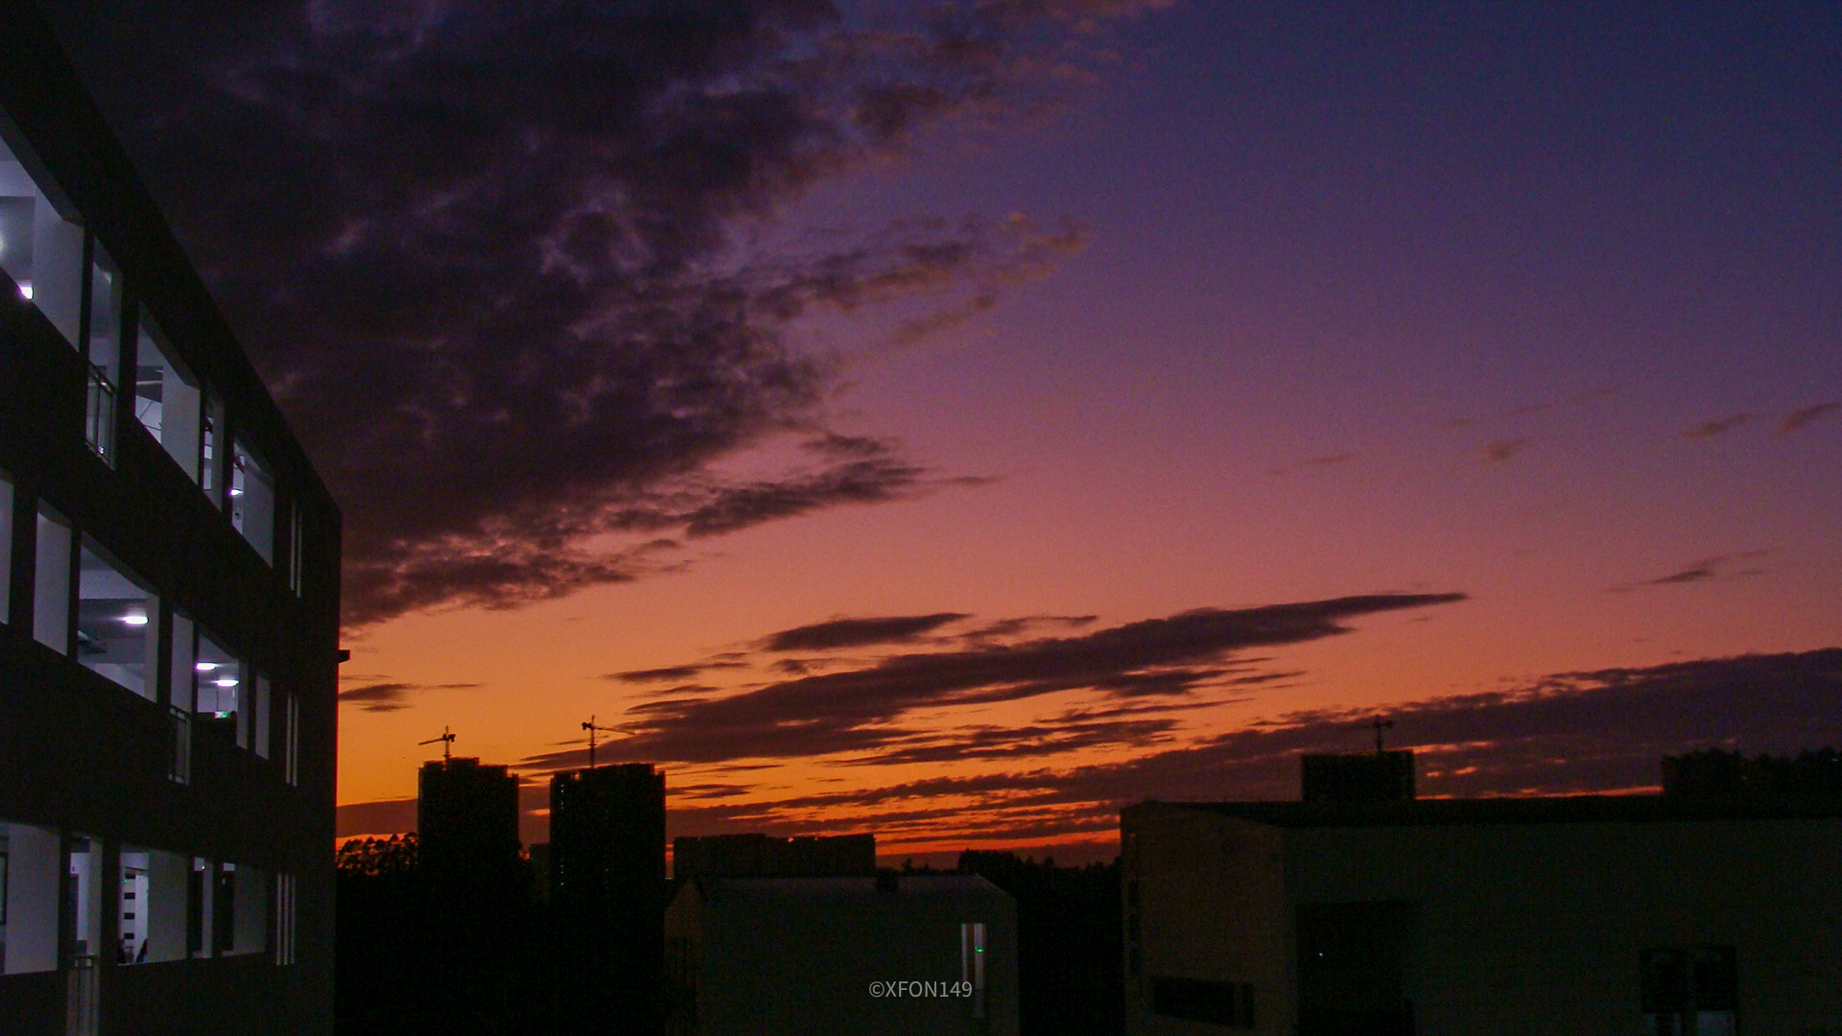
策略三：晚自习纪律（五大忌讳）
忌走动、睡觉（极度疲劳可采用“5分钟高效睡眠法”）
忌随时问问题（应标记疑难，课后集中询问）
忌问问题时插队或插嘴，影响他人
忌盲目排队（老师处人多时，留记号回座学习，等候呼叫）
忌玩手机、看小说、听音乐、发呆

Slide 11
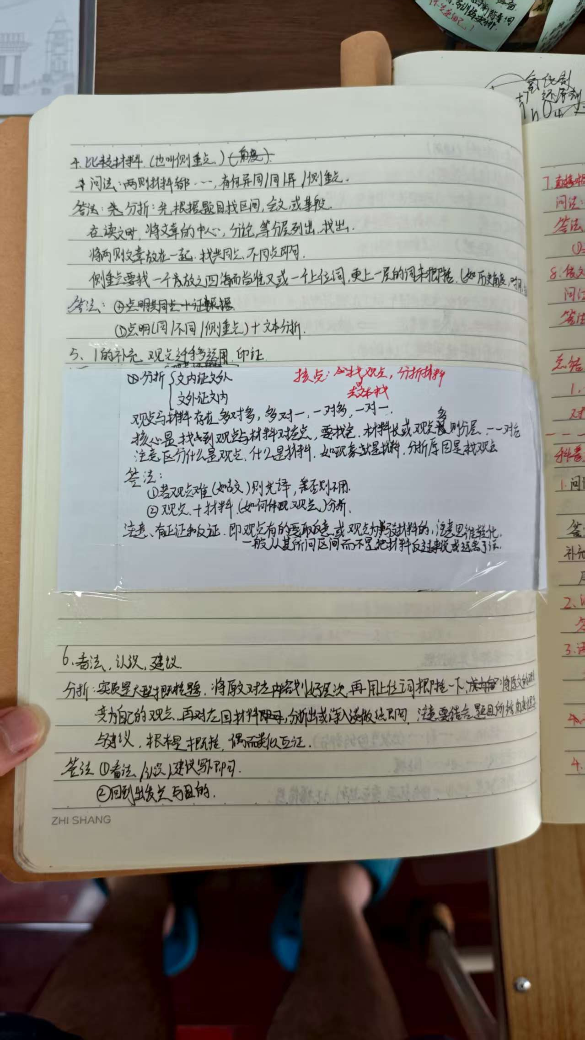
语文学习方法
作文：限时审题、列大纲结合片段练习。
文言文：狠抓实词背诵与翻译训练。
阅读：信息类文本-像AI一样勾画；文学类文本-精读。
默写：死记硬背。
语基：灵活看待，视作小阅读。
教辅推荐：“小甘”（系统背诵古诗文）

Slide 12
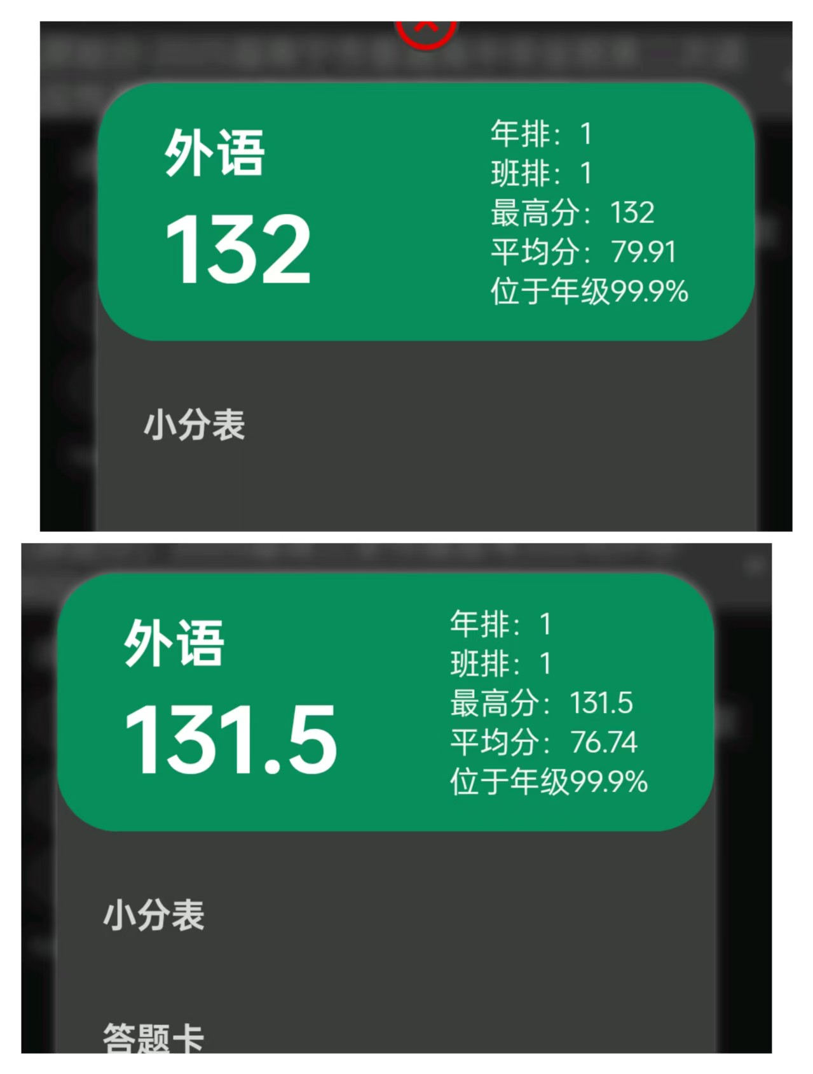
苏铃雅学姐的核心学习法
融入日常的英语提升指南
✓
词汇积累：每日30分钟专注背诵，优先课内高频词，3个月稳定积累2000词
✓
阅读理解：每日15分钟《小题狂练》专项训练，培养快速定位关键信息能力
✓
听力提升：利用碎片时间练习，1-2周可感知听力敏感度提升
✓
作文与读后续写：背诵《爱疯大课堂》模板，结合5W1H分析法，每周2次专题训练
我的英语学习日记

Slide 13
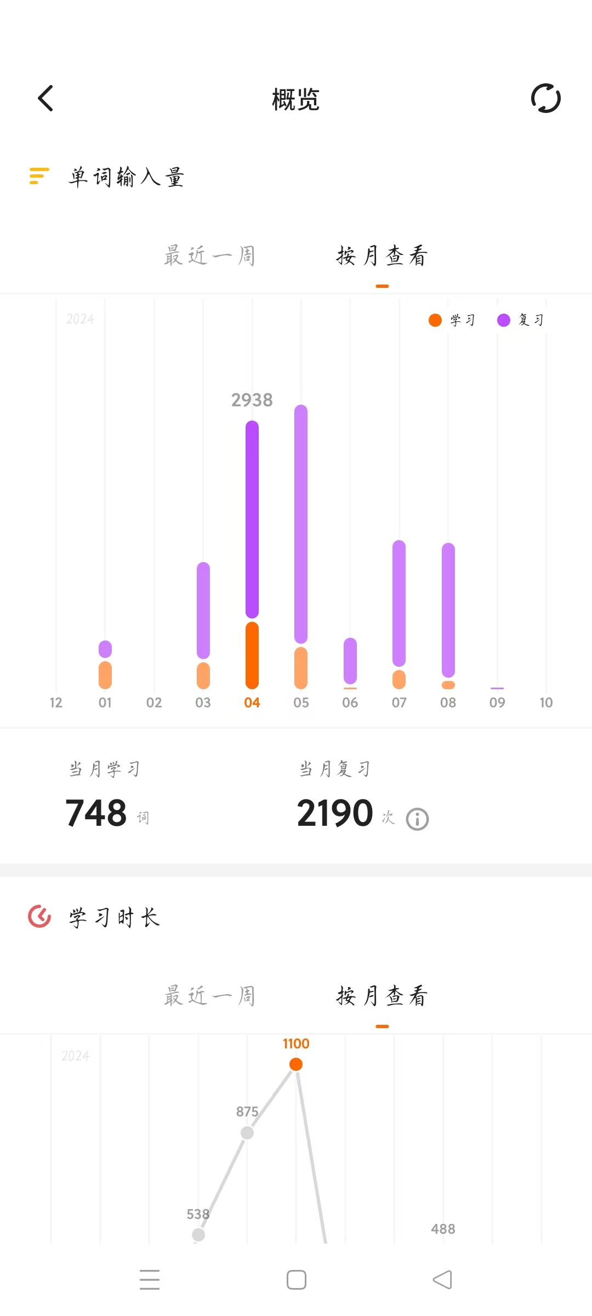
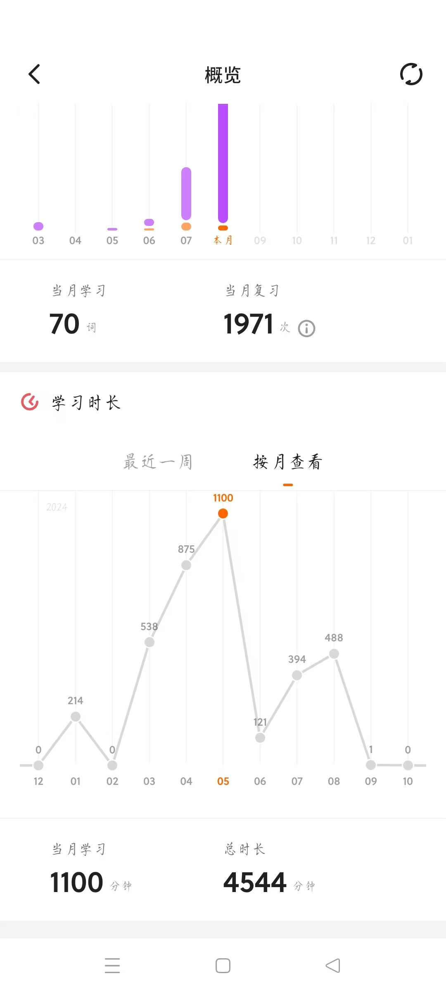
学姐的坚持故事
从高二开始的点滴积累
**高二起固定每日学习**：早自习20分钟+ 午休15分钟+ 睡前10分钟
**假期持续学习关键**：制定弹性计划，避免知识断层
**给你的小建议**：不必追求高强度，每天30-40分钟碎片时间坚持下去

Slide 14
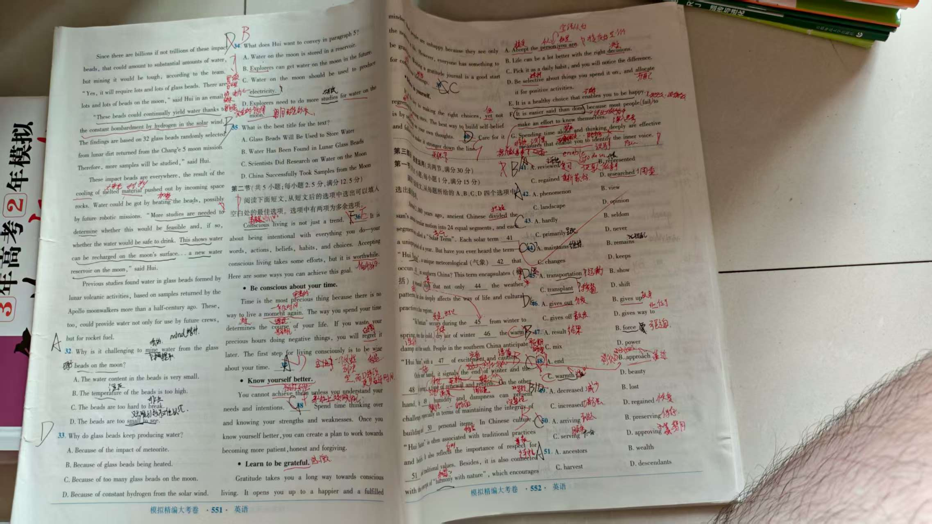
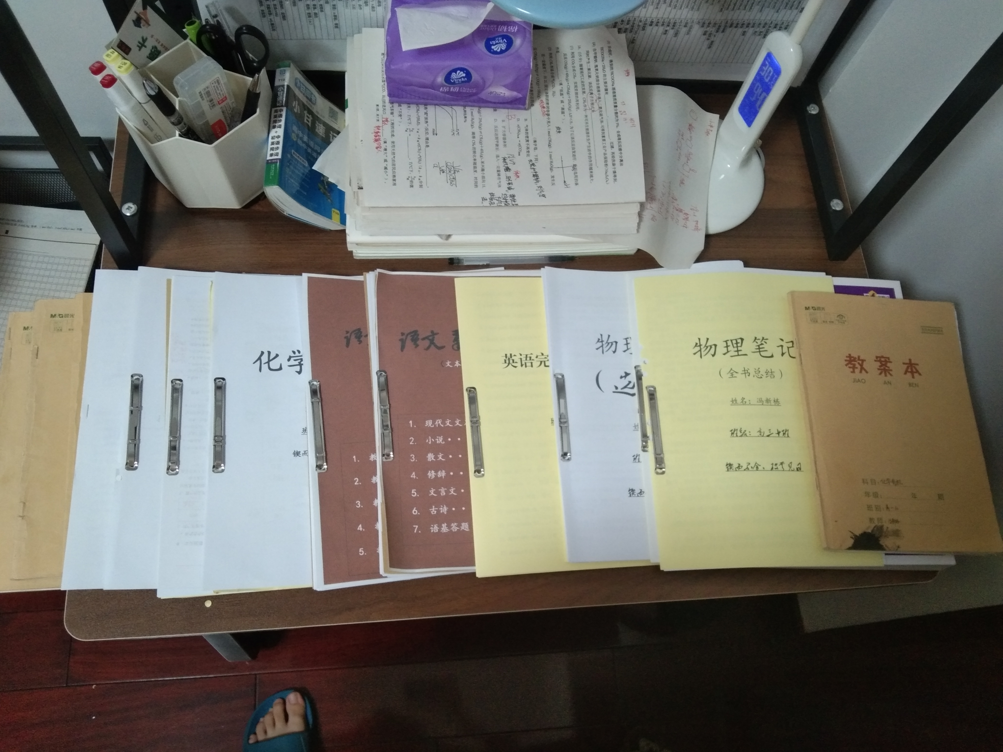
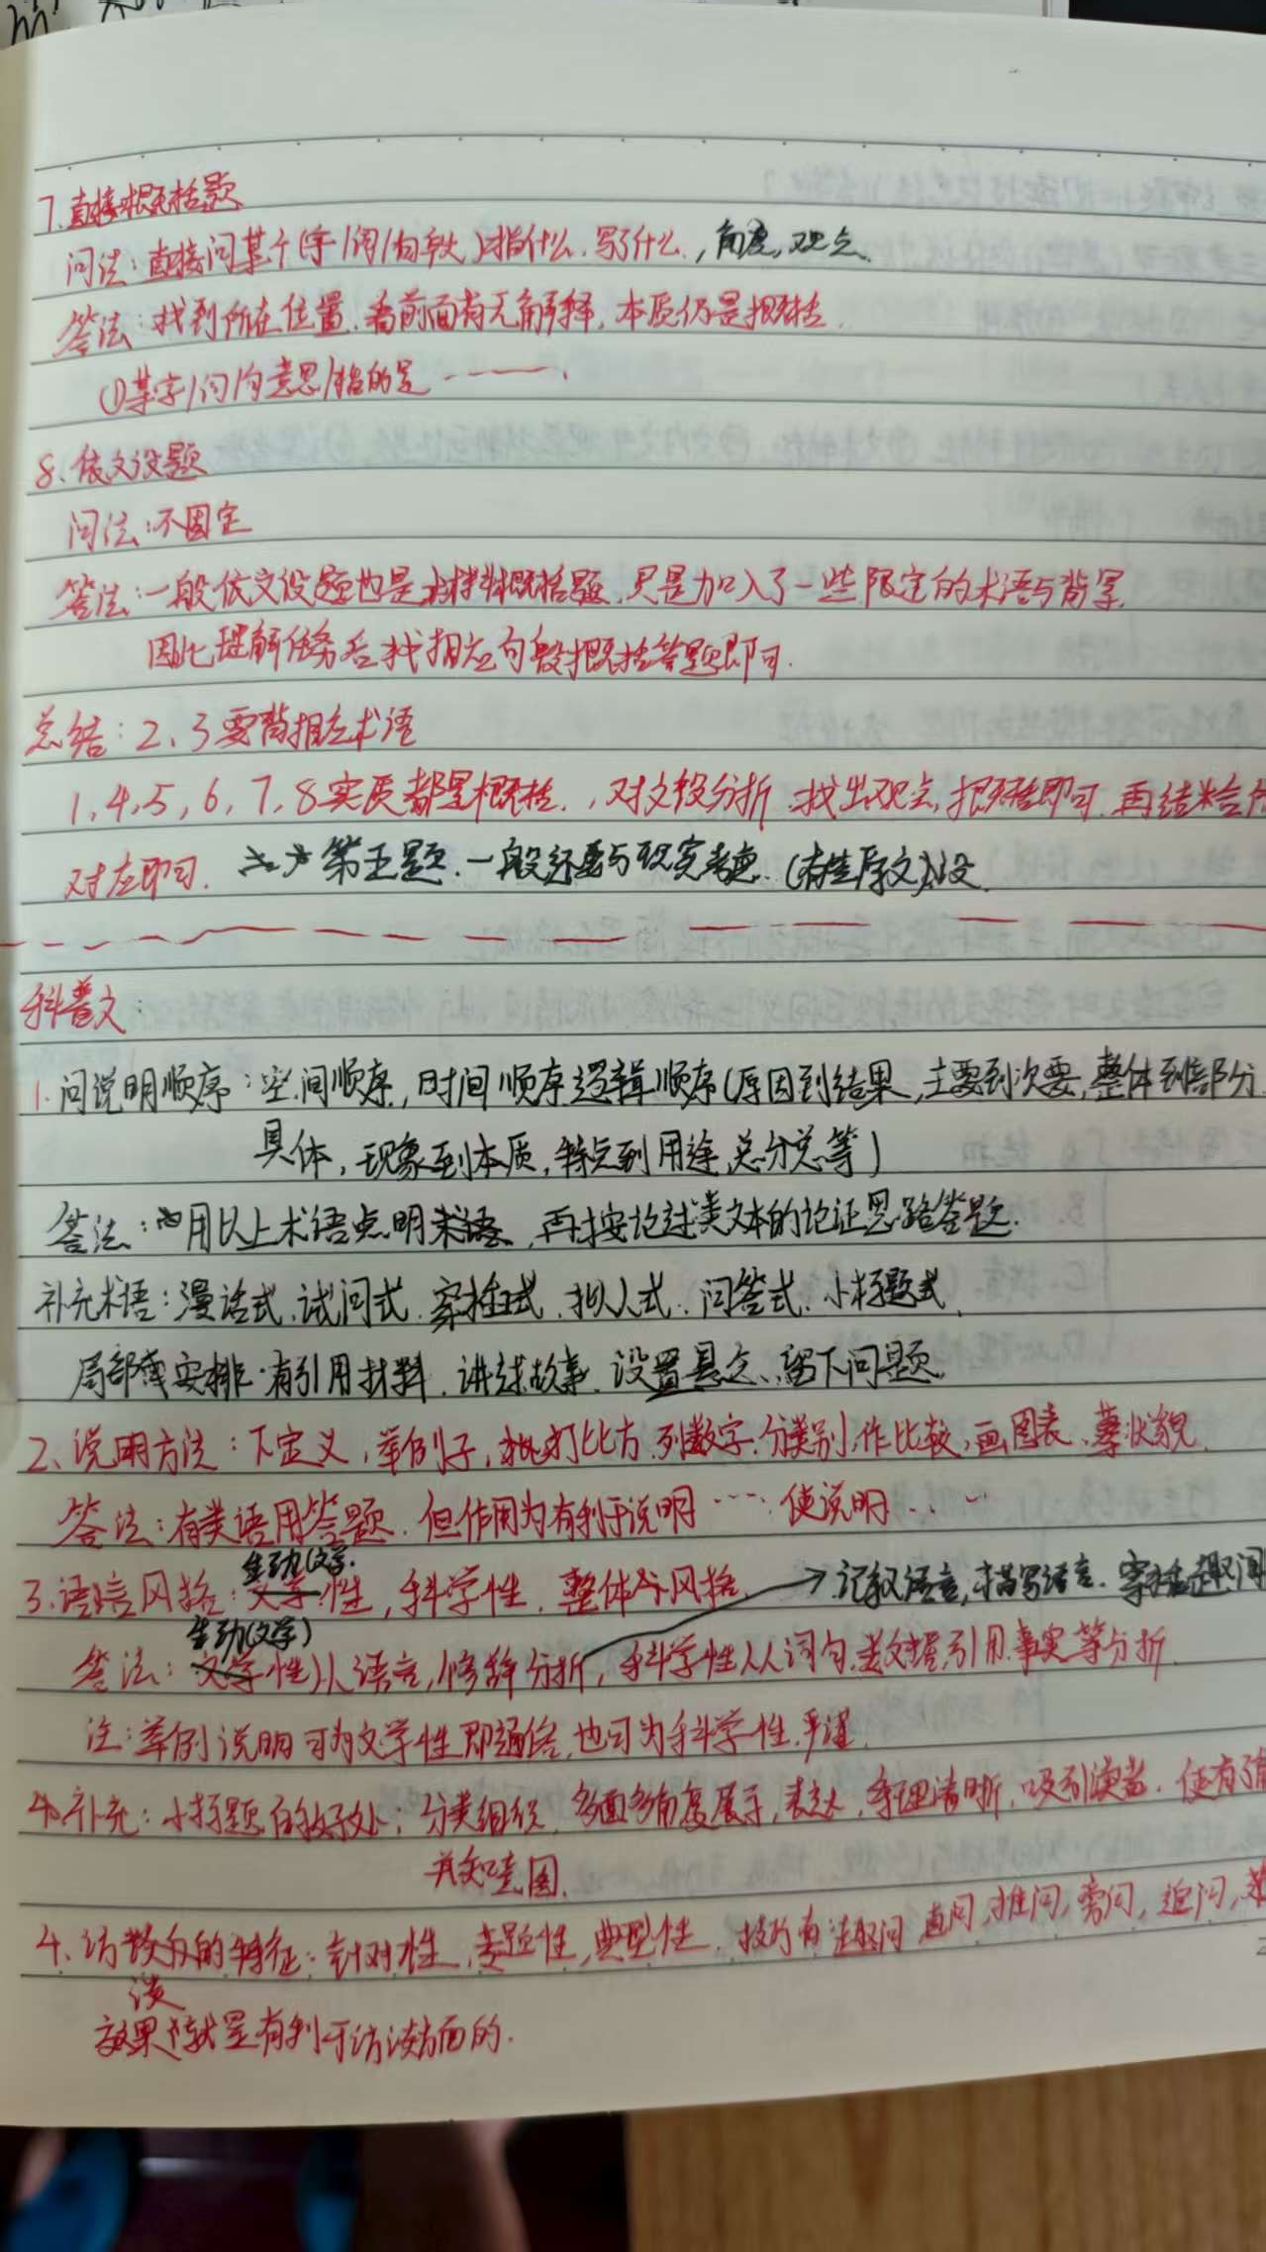
物理
化学
生物
●
核心：精刷题而非题海
●
选题：真题 > 模拟题
●
理念：当文科学，系统化串联
●
方法：利用PPT做笔记，在运用中
●
方法：限时→复盘→总结
●
翻盘点：有机化学、结构化学
记忆
●
习惯：日常主动回想，模糊处立刻
●
节奏：每周一套卷
●
抓住：电化学与热力学专题
查阅

Slide 15
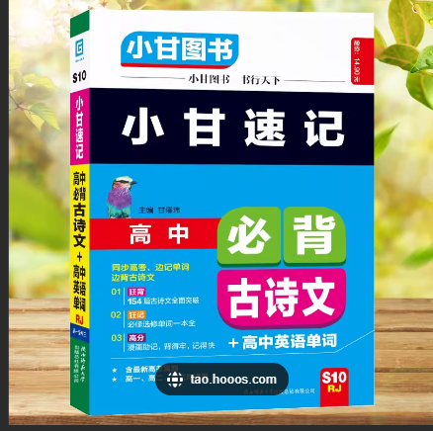
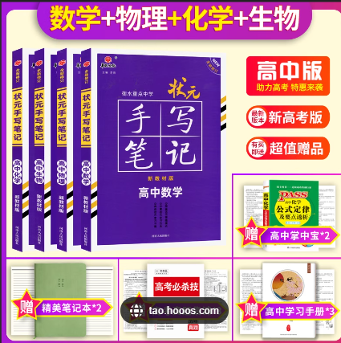
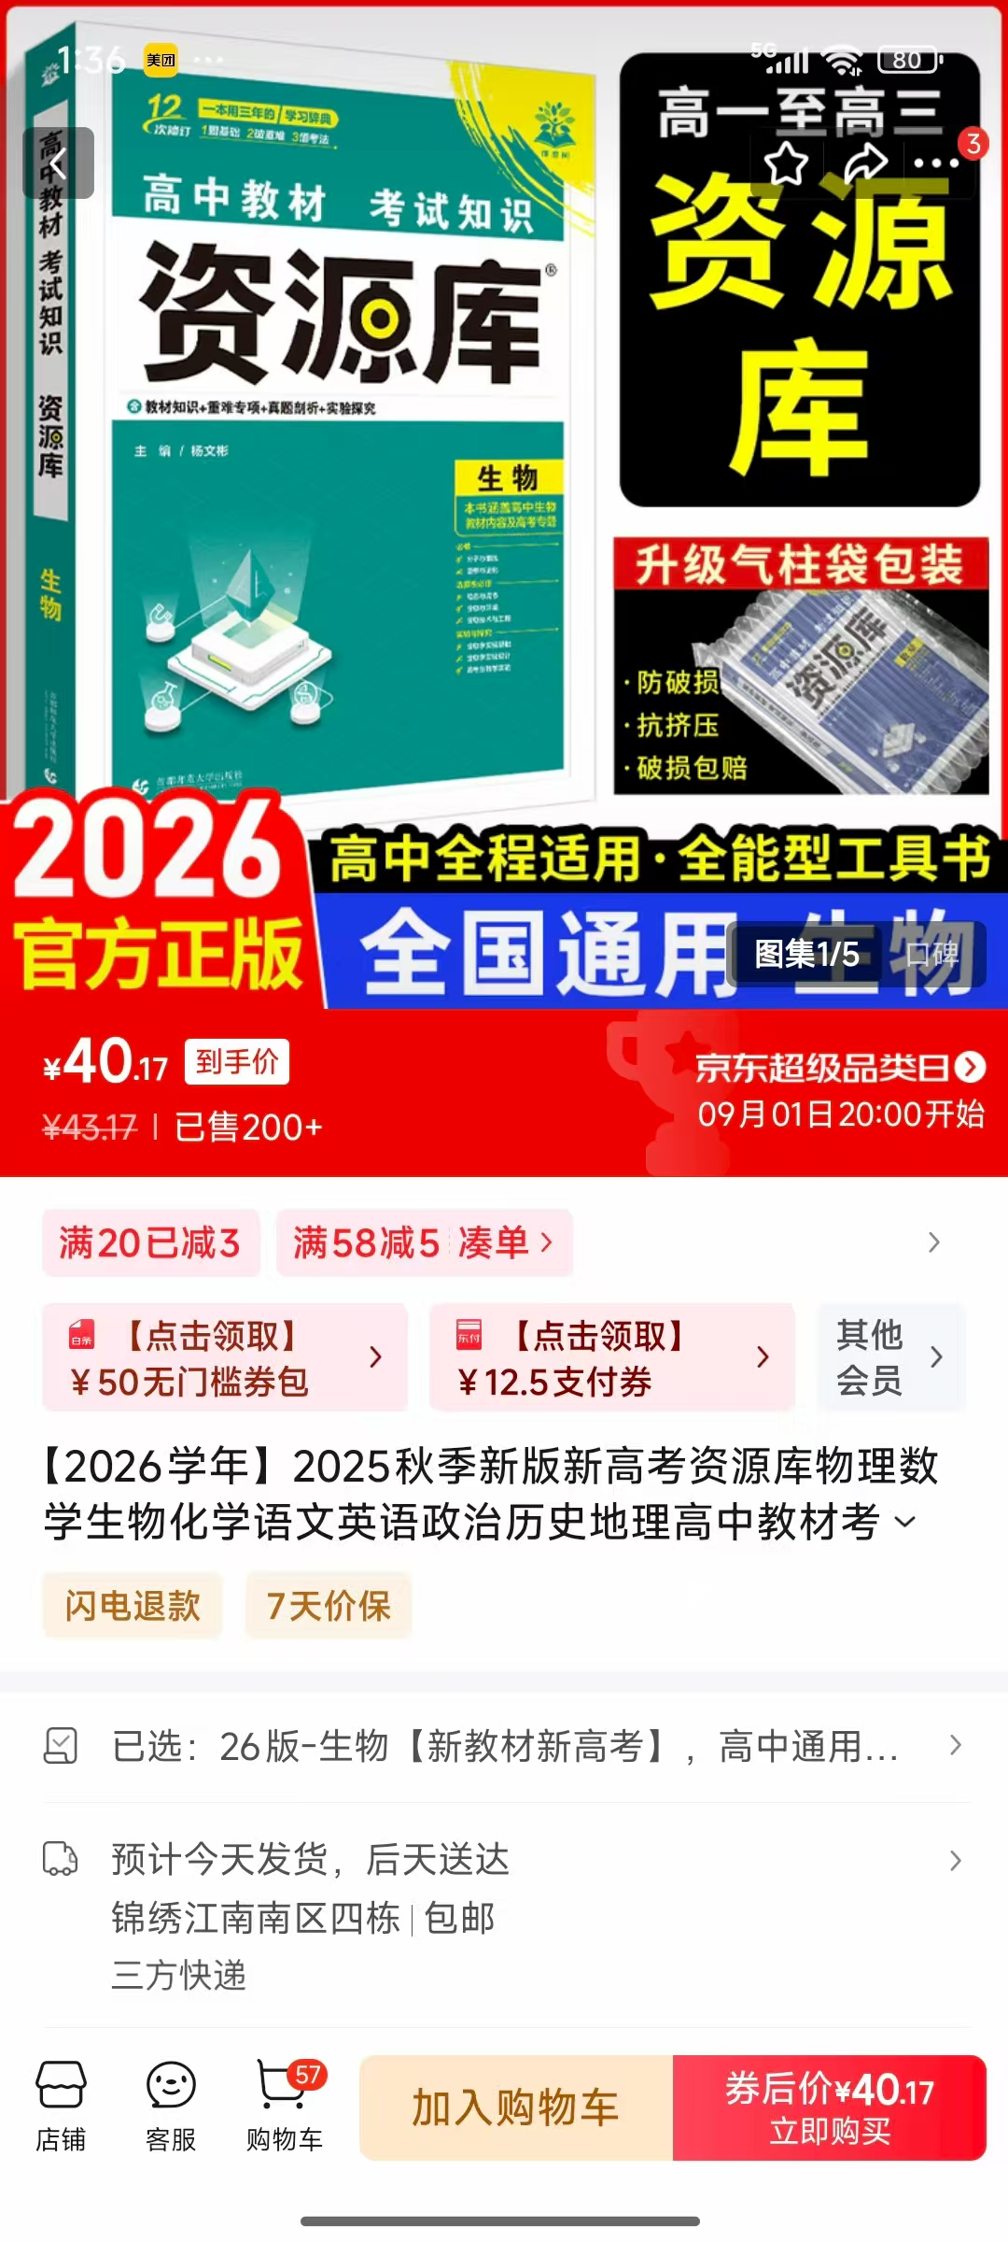
教辅资料推荐
化学、生物
状元笔记（知识梳理类）
小甘（便携背诵类）
物理（非必需）
五三小本（专题训练）
小甘（便携公式定理类）
数学
资源库（总结类）

Slide 16
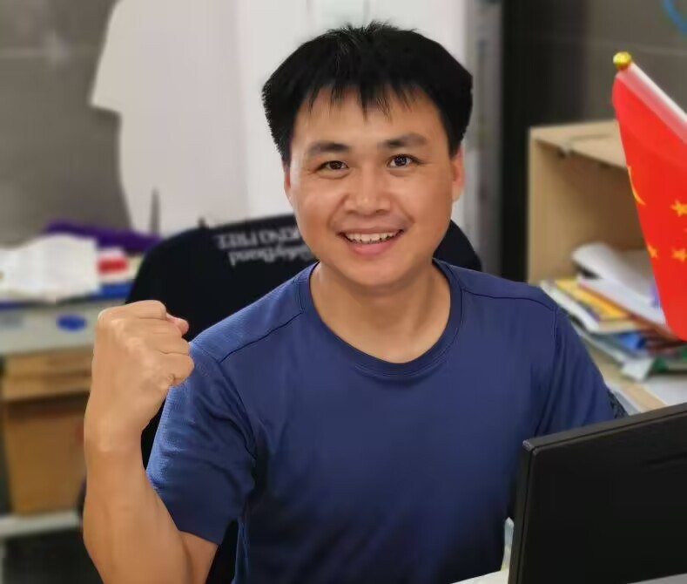
学科建议：语文
作文：
高速列纲：日常多进行审题、立提纲的限时训练，无需次次成文。
精写实战：每周精选1-2篇大纲写成全文，打磨成文能力。
文言文：实词过关：每日定量背诵高频实词，反复巩固。
翻译实战：每日精翻1-2段高考真题，字字落实。
现代文阅读：
文学类：用“小学阅读法”，带问题回原文，亲手勾画，找答案。
信息类：用“AI提取法”，冷静圈点论点、论据、逻辑词，提取主干。
语基与默写：
默写：死背，反复精确记忆，保证满分。
语基：当小阅读做，灵活思考，重在理解语境和逻辑。
整体策略：
调整顺序：通过模考找到最适合自己的答题节奏和顺序。
保持手感：每日坚持做题（15-20分钟），维持“见招拆招”的题感。
背诵前置：立即使用“小甘”等工具书，提前完成古诗文背诵任务。
核心理念：方法（招数）可学，但理解文本（病情） 才是根本，这依赖于日常的积累.
师生沟通与学校资源利用
师生沟通
主动答疑:化学题每周请教阮老师2次
定期反馈:月考后找班主任分析试卷
。
学校资源
食堂甜点:晚自习前补充能量
游泳馆:10元/小时,性价比超高的解压方式
假期教室:清明/三月三留校,沉浸式学习
高二三班

Slide 17


时代会奖励长期主义者。——石鹏
不要假努力，学会坚持一些事情
——伟大的阮组长
耐住寂寞，坚韧做人，锲而不舍，破云见日
——我的座右铭
高二是高中阶段最精彩、最值得享受的一年，请好好把握。可以适当体验高三节奏，但不必过早透支。
高二是知识积累的关键期、习惯养成的定型期、心态调整的缓冲期。愿同学们以“波澜不惊”的
定力平衡忙碌，以“全力蓄势”的行动夯实基础，在三塘校区的教室里积蓄力量，明年此时，从
容迎接高三冲刺！

